Slide 1
11. NOS DECOUVERTES
- Habiter dans un immeuble suspendu à un astéroïde
La maison de glace sur Mars
Nettoyer l’espace
Notes:
Dieses Kapitel wurde von Schülern der 6. Klasse erstellt.
Es könnte für sehr interessierte Schüler nützlich sein.

Slide 2
UN IMMEUBLE SUSPENDU A UN ASTEROIDE
Source: https://www.18h39.fr/2-min-a-perdre/seriez-vous-pret-e-a-vivre-dans-cette-tour-accrochee-a-un-asteroide.html

Slide 3
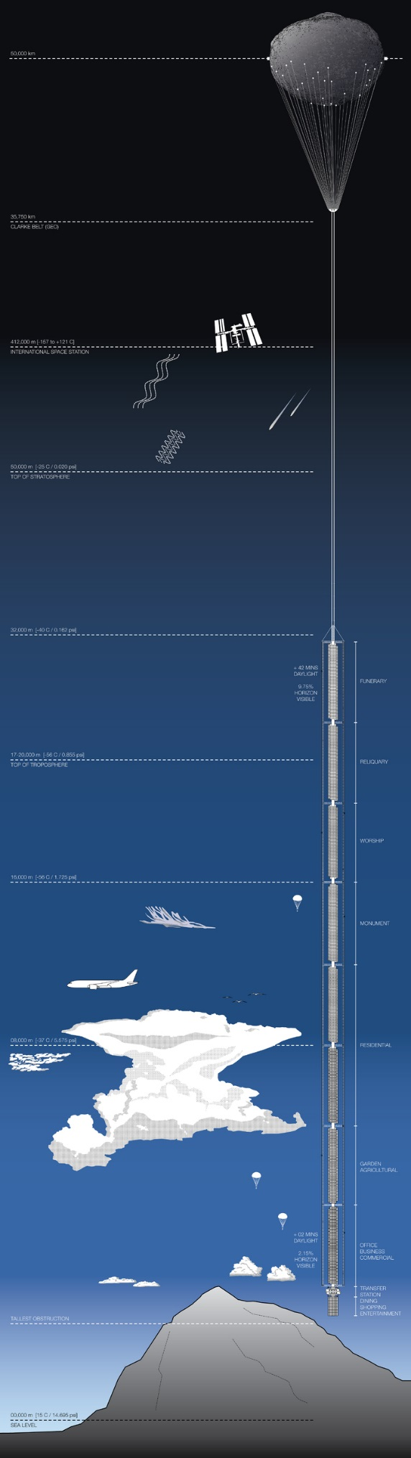
Des architectes américains veulent construire un énorme gratte-ciel suspendu... à un astéroïde ! Ce gratte-ciel s’appellerait « Analemma ».
Il tournerait en orbite autour de la Terre, accroché à un astéroïde.
Il passerait par New York, le Pérou et les Caraïbes en 24 heures. Ses habitants verraient ainsi différents endroits de la planète en un seul jour.

Slide 4
Une véritable ville
Le sommet du gratte-ciel se situerait dans l’atmosphère, à 32 000 m au-dessus de la Terre, par -40°C.

Slide 5
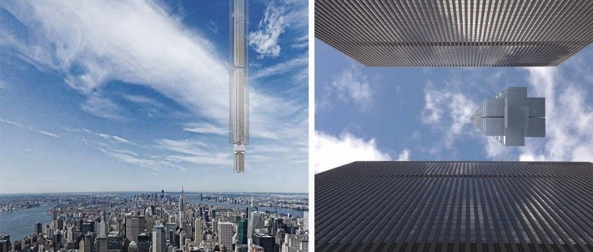
Les fenêtres devront résister à la pression et à la température extérieures.
Cet immense tour serait comme une véritable ville : écoles, cinémas, théâtres commerces, bureaux, habitations... tout est prévu pour y vivre.

Slide 6
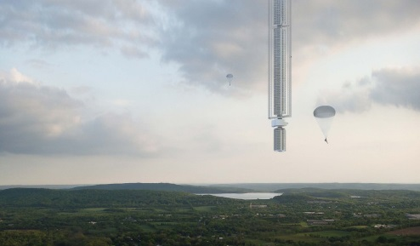
Pour descendre sur Terre, il faudra sauter en parachute.

Slide 7
Comment ?
Il faudra trouver les réponses à deux questions techniques :
Comment transporter un astéroïde ?
Comment le mettre en orbite à 50 000 km au-dessus de la Terre ?

Slide 8
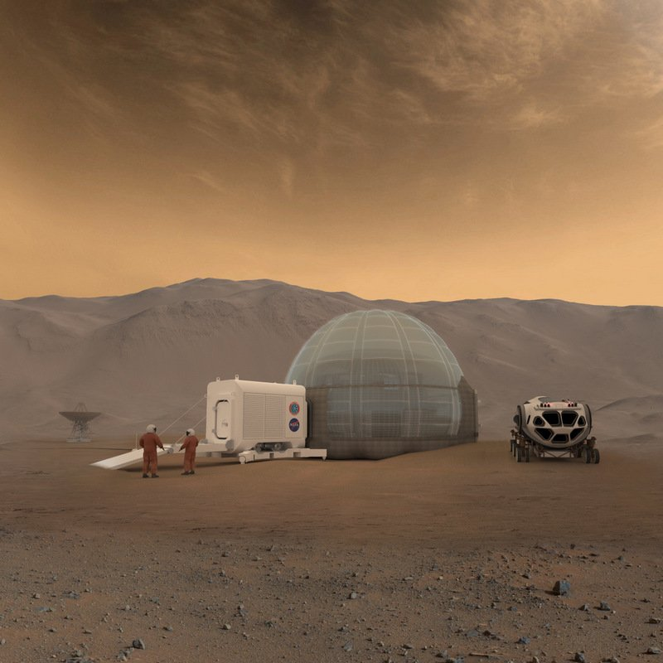
LA MAISON DE GLACE SUR MARS
Souce: https://trustmyscience.com/concept-nasa-maison-de-glace-mars/

Slide 9
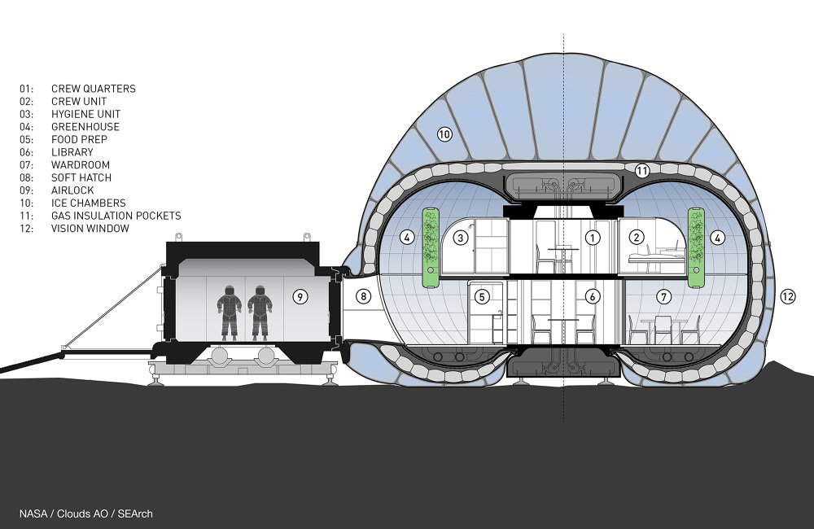
L'atmosphère de Mars est trop mince (petite). Elle ne protège pas des vents solaires qui sont très dangereux pour la santé. Ces vents peuvent provoquer des maladies graves.
Pour vivre su Mars, il faut pouvoir se protéger. La NASA a trouvé une idée : construire des maisons de glace. La glace peut protéger les astronautes contre les vents solaires.

Slide 11
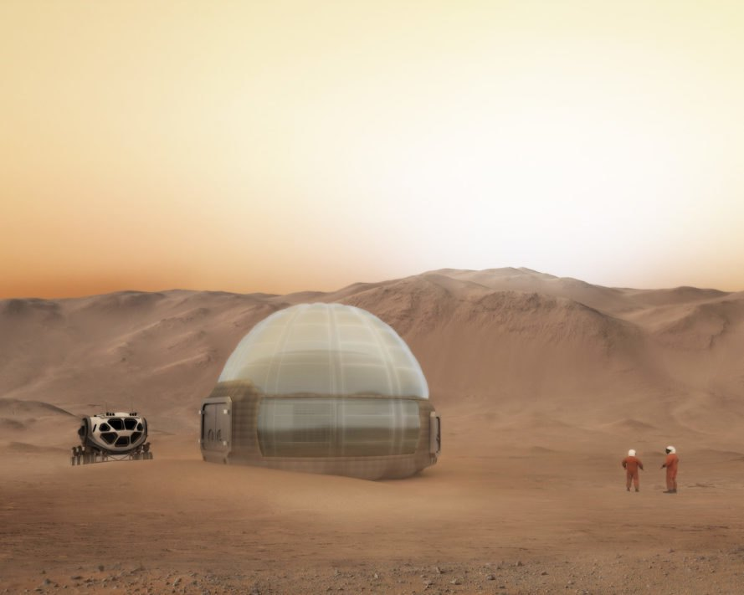
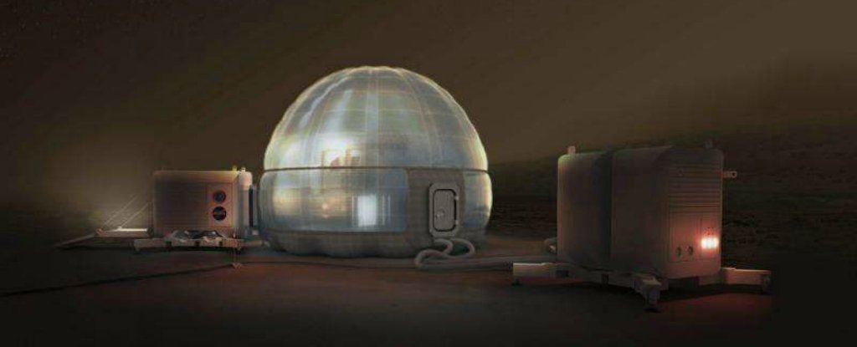
Mais comment sont ces maisons de glace ?
Elles sont en forme de dôme avec une couche de glace tout autour.
Elles ressemblent à un igloo.
On peut les agrandir en creusant le sol en-dessous.
Comme il y a beaucoup de glace dans le sol de Mars, on peut aussi avoir de l’eau à boire.

Slide 12
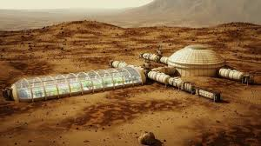
Marie-Antoinette Agbessi: sources esa, nasa, futura, Youtube, Lamap, Cdp

Slide 13
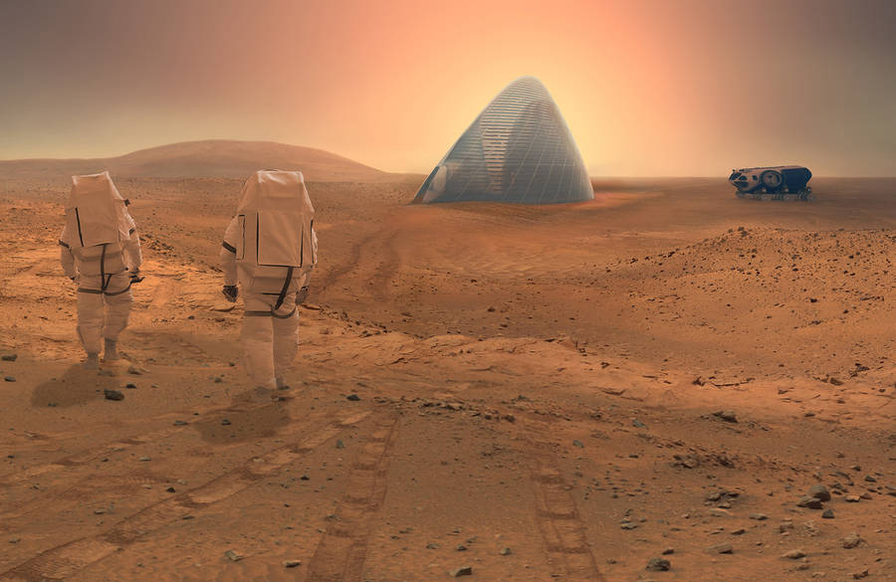
Les maisons de glaces sont légères.
Elles peuvent être transportées partout.
Pour les installer, on utilise des robots.
Ces robots vont gonfler les maisons et mettre une couche de glace par-dessus.
Pour construire une maison, il faut 400 jours.

Slide 14
NETTOYER L’ESPACE

Slide 15
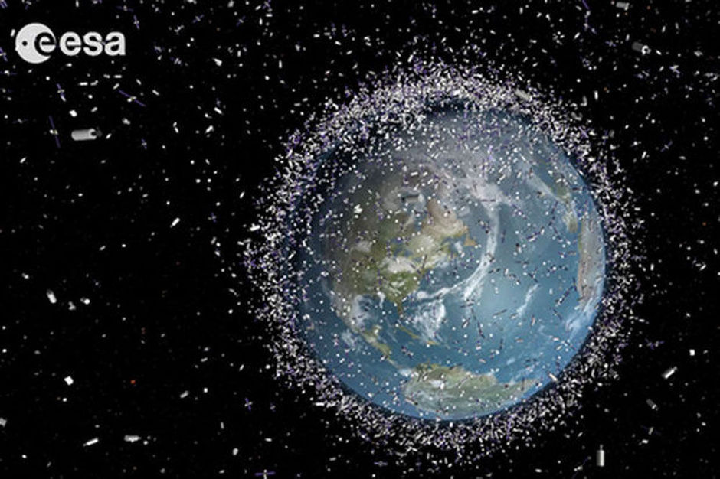
Même à 1 000 km d’altitude, notre planète est pleine de déchets.
Il y a de plus en plus de déchets.
Cela devient dangereux !
https://images.radio-canada.ca/q_auto,w_720/v1/ici-premiere/16x9/debris-espace-kounotori-japon-cable-mission.jpg

Slide 16
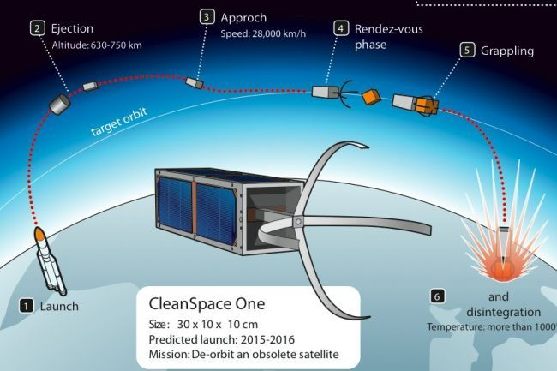
Un bras propulseur
Les Suisses ont inventé un nettoyeur de l’espace.
Il s’appelle « ClaenSpaceOne ».
Ce nettoyeur a un bras pour attraper les déchets et les lancer vers la Terre.
Les déchets brûlent au contact de l’atmosphère.
https://actu.epfl.ch/news/orbital-cleanup-satellite-to-be-launched-in-partne/

